Slide 1
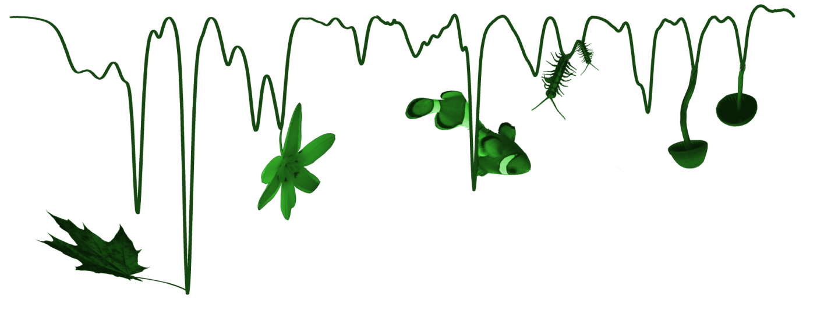
Kombinace Ramanovy spektroskopie a dalších technik
Karel Šec
Nicolet CZ
sec@nicoletcz.cz

Slide 2
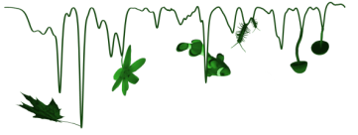
Molekulová spektroskopie, nejčastější dělení
Technika | Měřená vlastnost | Typy aplikací
Ultrafialová – viditelná spektroskopie: tzv. UV-VIS | Elektronová molekulární absorpce | Kvantitativní analýza nenasycených anorganických látek a některých barevných anorganických látek
Fluorimetrie | Fotoluminiscence. Absorbovaná radiace emitovaná při vyšších (delších) vlnových délkách | Rutinní kvantitativní organická analýza, často citlivější než UV-VIS. Biochemie / bioimaging
Infračervená spektroskopie: IR, FT-IR | Vibračně-rotační molekulární spektroskopie | Identifikace, kvantifikace a studium organických a anorganických molekul
Ramanova spektroskopie | Vibračně-rotační molekulární spektroskopie | Identifikace, kvantifikace a studium organických a anorganických molekul
Nukleární magnetická resonance | Nukleární absorpce: změna stavu spinu atomových jader magnetickým polem | Identifikace a strukturní analýza převážně organických molekul
Hmotnostní spektroskopie | Ionizace a fragmentace molekul | Identifikace a strukturní analýza převážně organických molekul
Konference pigmenty a pojiva 2021

Slide 3
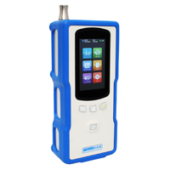
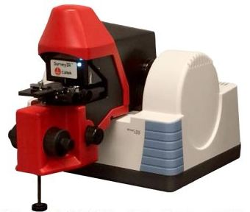
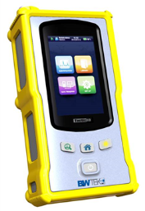
Molekulová spektroskopie
„Antropocentristické“ dělení: názvosloví dle blízkosti tomu co vidí lidské oko……
 | λ (mikrometry) | Vlnočet (cm⁻¹) | Poznámka
UV – VIS oblast | 0,19 – 0,8 | 53 000 – 12 500 | Elektronová absorpce
Blízká infračervená oblast (near infrared) NIR, FT-NIR | 0,8 – 2,5 | 12 500 – 4 000 | Vyšší harmonické vibrační přechody
Střední infračervená oblast (mid infrared) MIR, FT-IR | 2,5 – 25 | 4 000 – 350 | Normální vibrační přechody
Vzdálená infračervená oblast (far infrared) FIR, FT-FAR | 25 – 1 000 | 350 – 10 | Mřížkové frekvence, anorganika
Ramanova spektroskopie: cca 8 000 – 2 cm⁻¹, obvykle spíše 3 500 – 50 cm⁻¹
Kompatibilita s IR, FT-IR spektry – komplementární metody
Konference pigmenty a pojiva 2021

Slide 4
Každá čára Ramanova spektra
je svými vlastnostmi závislá
na počtu a hmotě společně kmitajících atomů molekuly,
na jejich prostorovém uspořádání a na vnitřně molekulovém silovém poli.
Je zřejmé, že Ramanových spekter lze použíti analyticky, zvláště při řešení některých, chemicky těžko dokazovatelných rozdílů konstitučních.
Prof. Dr. Arnošt Okáč
Výklad k základním operacím v chemické analyse
JČMF 1948
Konference pigmenty a pojiva 2021

Slide 5
Infrared (FT-IR) versus Raman
Raman | IR
Rozptyl světla vibrující molekulou | Absorpce světla vibrující molekulou
Vibrace je aktivní v Ramanově spektru způsobuje-li změnu polarizovatelnosti | Vibrace je aktivní v IR spektru způsobuje-li změnu dipólového momentu
Mikroskopie s rozlišením pod 0,5 mikrometru | Mikroskopie s rozlišením okolo 15 mikrometrů (difrakční limit!)
Vodu lze použít jako rozpouštědlo | Voda má obrovskou absorpci v IR spektru, problém pro využití jako rozpouštědla
Příprava vzorku většinou žádná, možnost měření přes obaly (sklo, sáčky atd.) | Příprava vzorku může být náročná: tvorba KBr tablet, řezání vzorků, rozpouštědla, extrakce atd.
Signál „kostry“ / vazeb v molekule. -S-S-, -C-S-, -C=C- atd | Koncové skupiny molekuly – intenzivní signál
Indikace kovalentního charakteru molekuly | Indikace iontového charakteru molekuly
Rozsah měření: tzv. FAR-IR (400 – 50 cm⁻¹) není problém (anorganika!) | FAR-IR relativně náročná instrumentace
Může být relativně drahou technikou | Cena je v porovnání s Ramanem nízká
Kurzy 2017

Slide 6
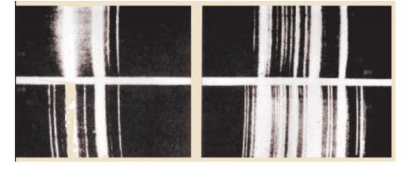
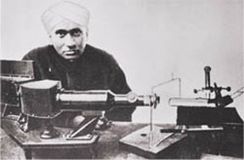
Kombinace Ramanovy spektroskopie a dalších technik
Souhrn nejčastěji kombinovaných technik:
FT-IR
XPS, ARXPS
Polymer „stretcher“
Reometrie
AFM, SPM
SEM, EDS
CCl4 Stokes/anti-Stokes fotograficky, 435,83 nm excitace (1929), měření několik hodin!
Konference pigmenty a pojiva 2021

Slide 7
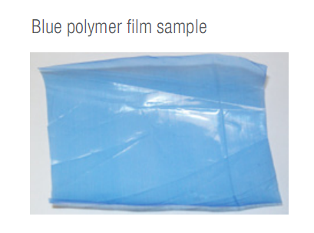
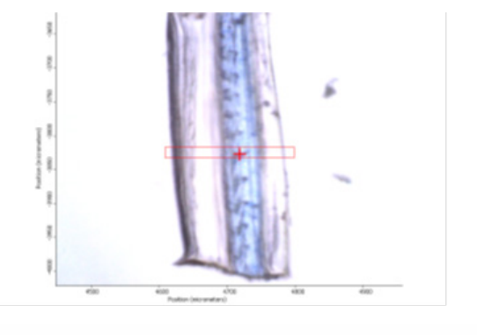
Raman mikroskopie + FT-IR mikroskopie
Modrý polymerní film
Vizuálně několik vrstev, jedna z nich modrá. Složení + použité barvivo?
FT-IR a Raman jsou komplementární techniky!
Konference pigmenty a pojiva 2021

Slide 8
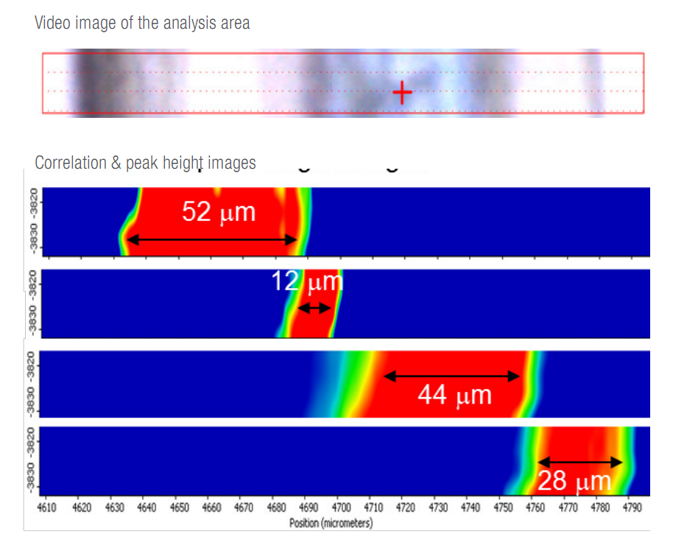
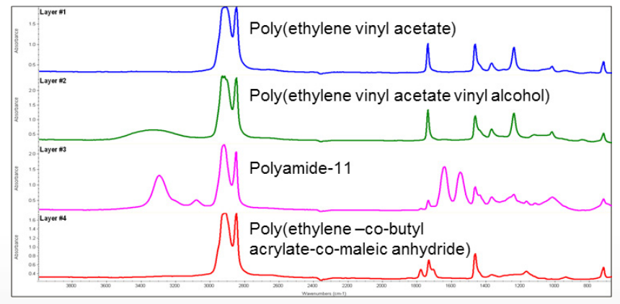
Raman mikroskopie + FT-IR mikroskopie
FT-IR plošný mapping, v řezu 4 jasně odlišitelné vrstvy
Konference pigmenty a pojiva 2021

Slide 9
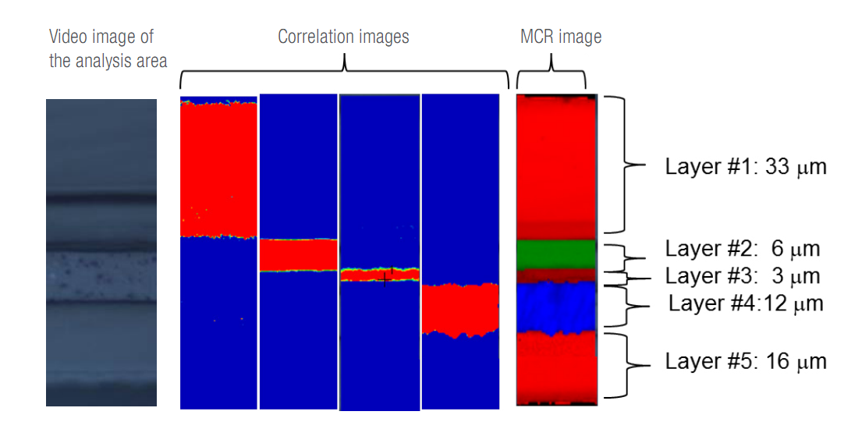
Raman mikroskopie + FT-IR mikroskopie
Raman plošný mapping: větší rozlišení + anorganika
Nově objevená vrstva 3 mikrometry šířka
Konference pigmenty a pojiva 2021

Slide 10
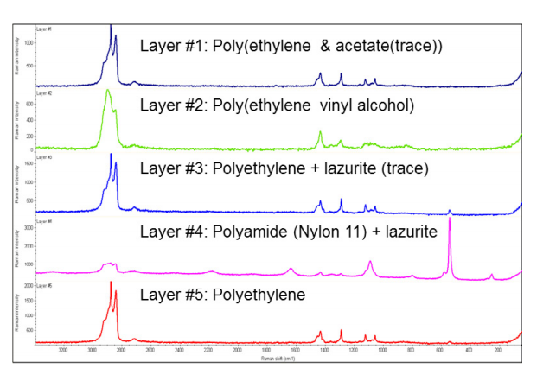
Raman mikroskopie + FT-IR mikroskopie
Konference pigmenty a pojiva 2021

Slide 11
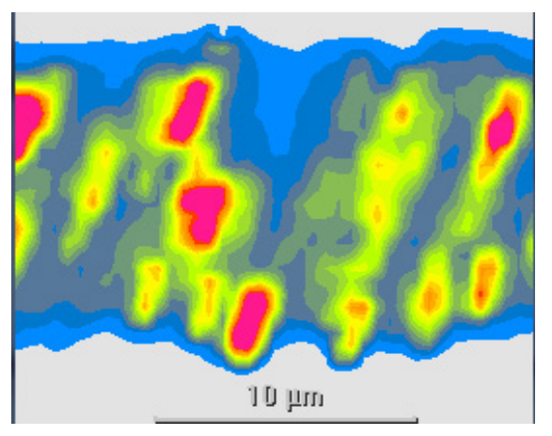
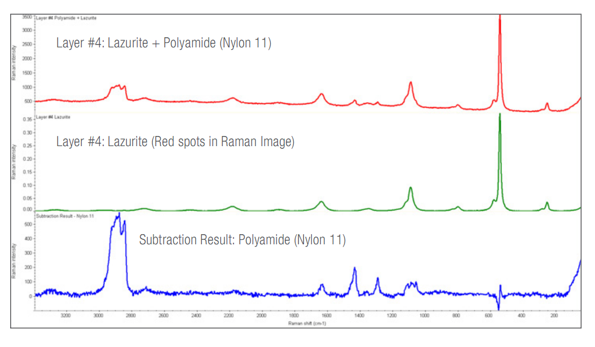
Raman mikroskopie + FT-IR mikroskopie
Vrstva 4: polyamid s Lazuritem, profil vibrace Lazuritu (červená)
Konference pigmenty a pojiva 2021

Slide 12
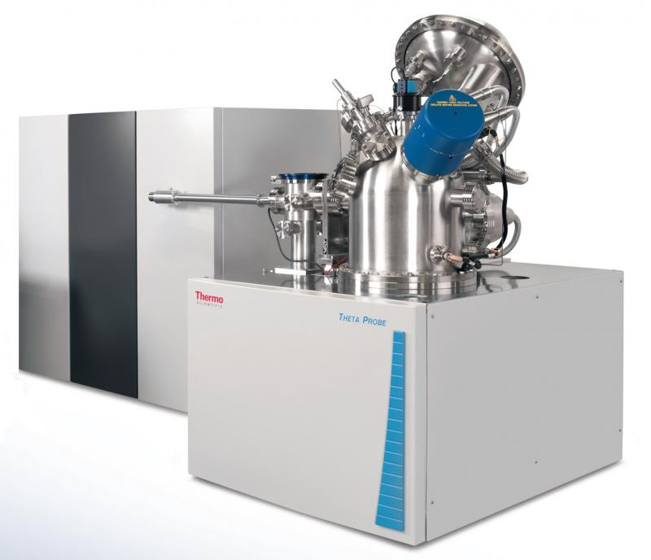
Raman + XPS / ARXPS
Rentgenová fotoelektronová spektroskopie (XPS: X-ray photoelectron spectroscopy)
Úhlově závislá fotoelektronová spektroskopie (ARXPS: angle resolved X-ray photoelectron spectroscopy)
Výsledkem je spektrum se specifickými spektrálními čárami – píky. V těchto spektrech je pozice píků jednoznačným specifikem jednotlivých prvků a jejich intenzita (výška, plocha) pak parametrem kvantitativního obsahu daného prvku.
Elemental composition of the surface (top 0 –10 nm usually)
Empirical formula of pure materials
Elements that contaminate a surface
Chemical or electronic state of each element in the surface
Uniformity of elemental composition across the top surface (or line profiling or mapping)
Uniformity of elemental composition (function of ion beam etching
Depth profiling (15 mm depth)
Konference pigmenty a pojiva 2021

Slide 13
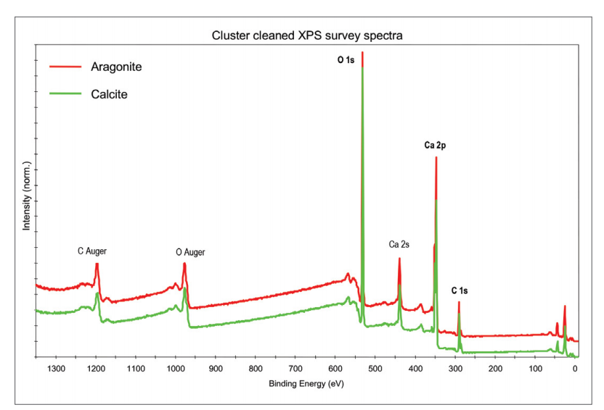
Raman + XPS
Polymorfie uhličitanu vápenatého: Kalcit, Aragonit a Vaterit
Raman: rozlišení a kvantita polymorfů
XPS: ID nečistot s velmi nízkou mezí detekce
Kombinace Ramanova spektrometru iXR a ThetaProbe ARXPS
ARXPS
Konference pigmenty a pojiva 2021

Slide 14
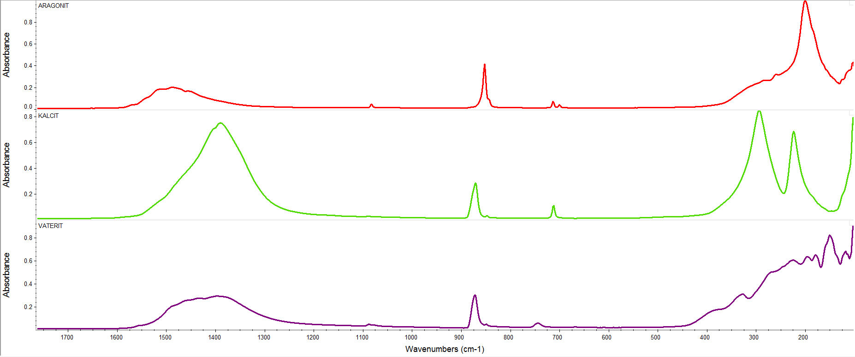
Raman + XPS
Polymorfie uhličitanu vápenatého: Kalcit, Aragonit a Vaterit
Ramanova spektra
Konference pigmenty a pojiva 2021

Slide 15
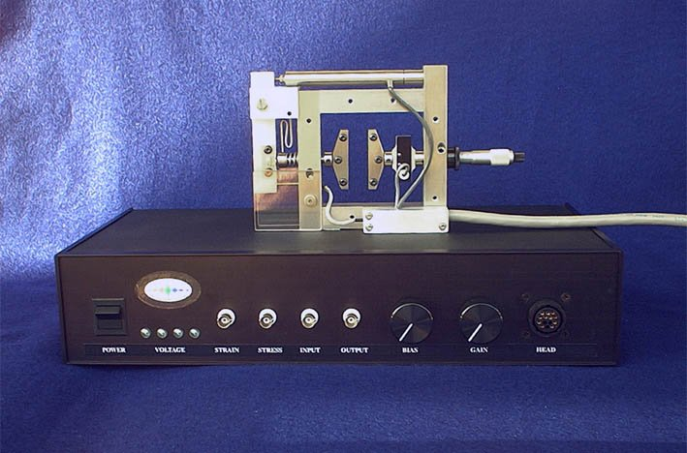
Raman + polymer stretching
Měření časové závislosti spektrálních změn ve vzorcích polymerů např. během modulace záření a současném namáhání vzorku přináší spoustu nových a užitečných informací o struktuře a chování materiálů.
Kromě transmisních infračervených spekter lze během modulace polymeru měřit souběžně i Ramanova spektra, např. pomocí vláknové optiky.
Konference pigmenty a pojiva 2021

Slide 16
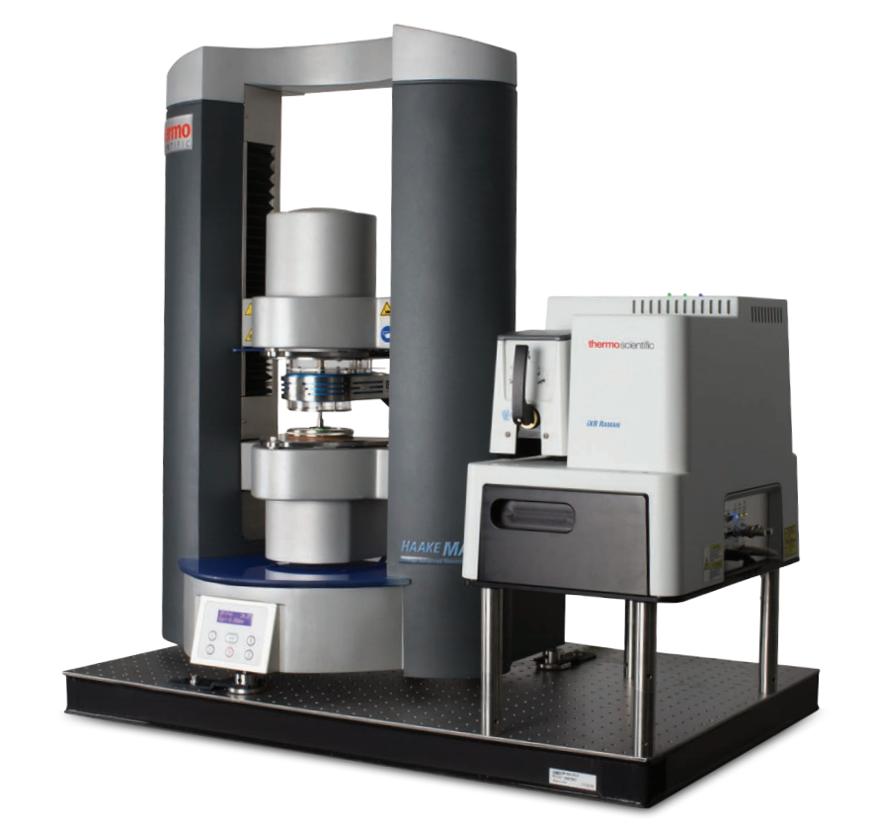
Raman + Rheometr
Kombinace Ramanova spektrometru iXR a Reometrie
Reometrie se zabývá obecnými mechanickými vlastnostmi látek, vztahy mezi napětím, deformacemi a rychlostí deformace, a z toho zejména u kapalin vyplývají další hydrodynamické vztahy.
Reologie je obor mechaniky zabývající se deformací a tokem látek vlivem napětí, která na něj působí, velmi často například vztahem mezi teplotou a viskozitou zkoumané kapaliny.
HAAKE MARS RheoRaman Systém: simultánní in-situ měření
Kromě analýzy polymerů má tato kombinovaná technika Ramanovy spektroskopie a Reometrie obrovské využití i ve farmaceutickém (hojivé masti), kosmetickém (krémy, masti) a potravinářském průmyslu (např. falšování medů atd.).
Konference pigmenty a pojiva 2021

Slide 17
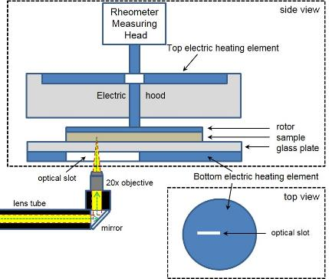
HAAKE MARS RheoRaman
G’ the storage modulus
G” the loss modulus
G’ is a measure of a material’s elastic behavior
G” is viscous behavior
G” will be higher than G’ for liquids, and the converse is true for solid like materials
Rheological measurements can be used to examine or induce bulk physical material changes:
Melting
Crystallization
Polymerization
Gelation
Konference pigmenty a pojiva 2021

Slide 18
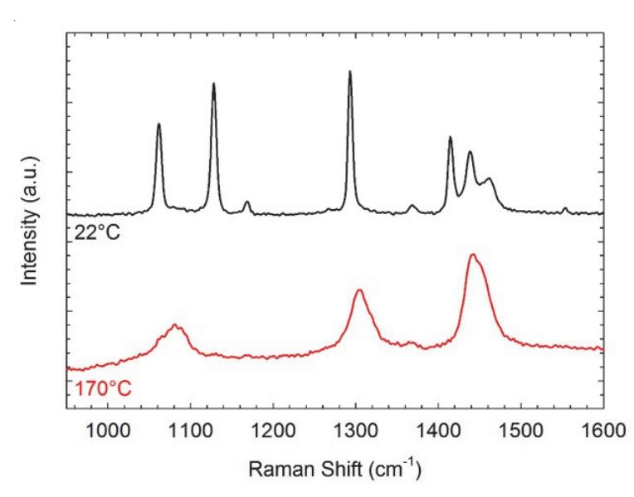
HAAKE MARS RheoRaman: Příklad Polyethylen (HDPE)
Porovnání výřezu Ramanových spekter polyetylenu při dvou různých teplotách:
22 °C (polokrystalický stav)
170 °C (amorfní stav)
22 °C: ostré, intenzivní pásy korespondující s vibracemi vazeb C-C a CH₂
170 °C: roztavený vzorek - široké vibrace.
Pomocí ploch pásů takto naměřených spekter při různých teplotách (zejména vibrace 1416 cm⁻¹) lze velice jednoduše kvantifikovat krystalinitu HDPE (stupeň krystalinity).
Krystalinita = obsahu krystalického HDPE ve struktuře polymeru, závislý nejen na strukturních podmínkách makromolekuly, ale také na podmínkách jeho zpracování (zejména rychlosti chlazení taveniny a typu přísad). Má zásadní vliv na hustotu, pevnost, pružnosti a tvrdost polymerů. Hodnotu krystalinity lze velmi dobře korelovat se všemi získanými reoskopickými vlastnostmi zkoumaných polymerů a zjišťovat např. přesný okamžik přechodu materiálů (cross-over point).
Konference pigmenty a pojiva 2021

Slide 19
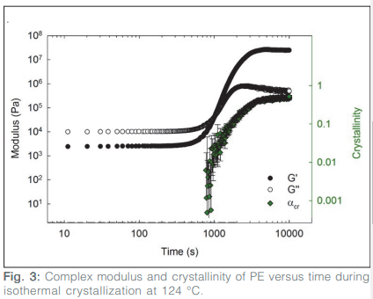
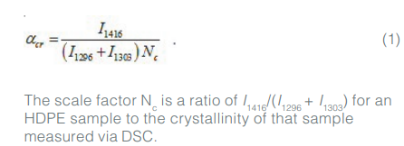
HAAKE MARS RheoRaman: Příklad Polyethylen (HDPE)
we can clearly correlate changes in the complex modulus with structural and conformational changes in the crystallizing HDPE melt.
Konference pigmenty a pojiva 2021

Slide 20
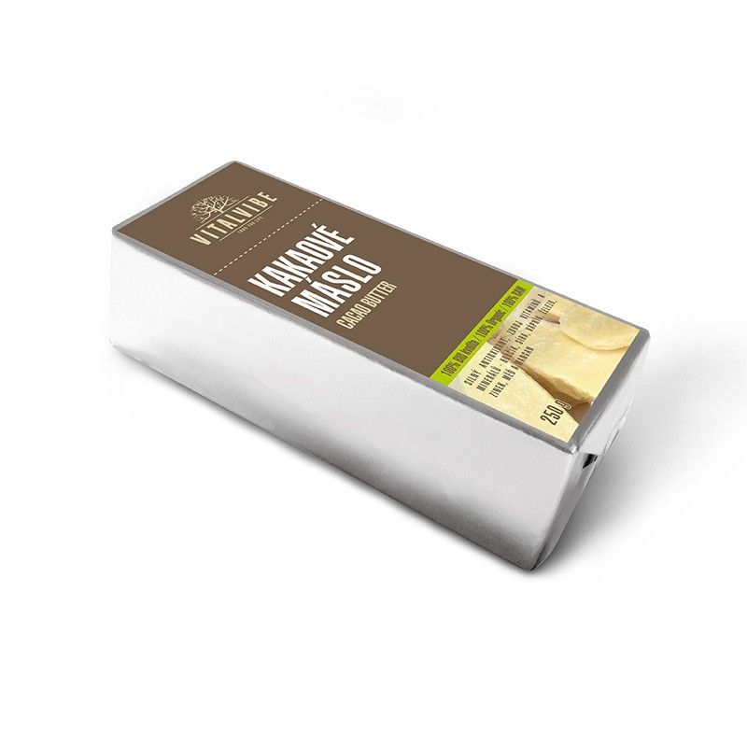
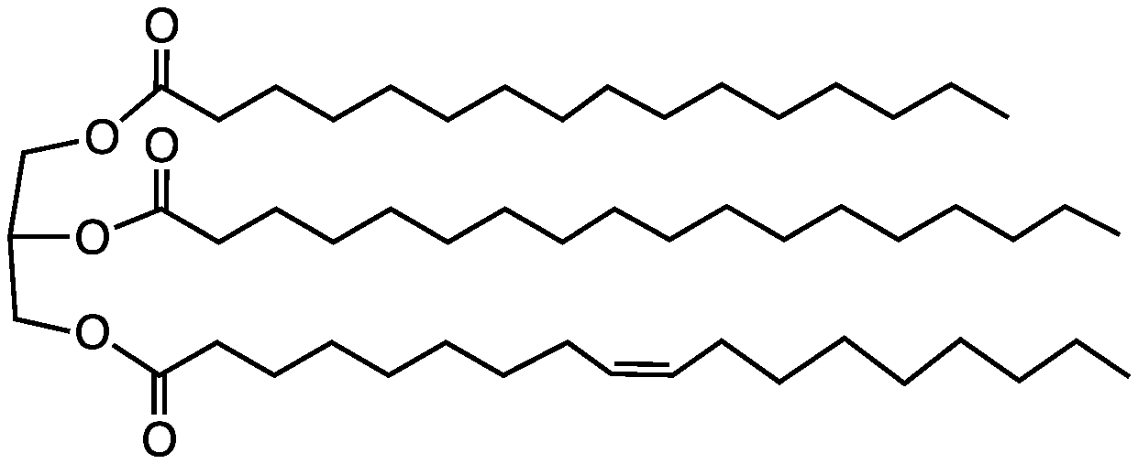
HAAKE MARS RheoRaman: Příklad = Kakaové máslo
Kakaové máslo je tuhý nažloutlý rostlinný tuk, který vzniká lisováním rozdrcených pražených kakaových bobů. Získává se lisováním v hydraulických lisech, kdy vytéká z drceniny a je uchováváno v tuhé podobě. Zbylé výlisky se melou na kakaový prášek.
Z kakaového másla se vyrábí čokoládové cukrovinky, používá se v kosmetice a farmacii. Má jemnou čokoládovou chuť a vůni.
Triglycerid (TAG) odvozený od kyseliny stearové, olejové, linolové a palmitové
Konference pigmenty a pojiva 2021

Slide 21
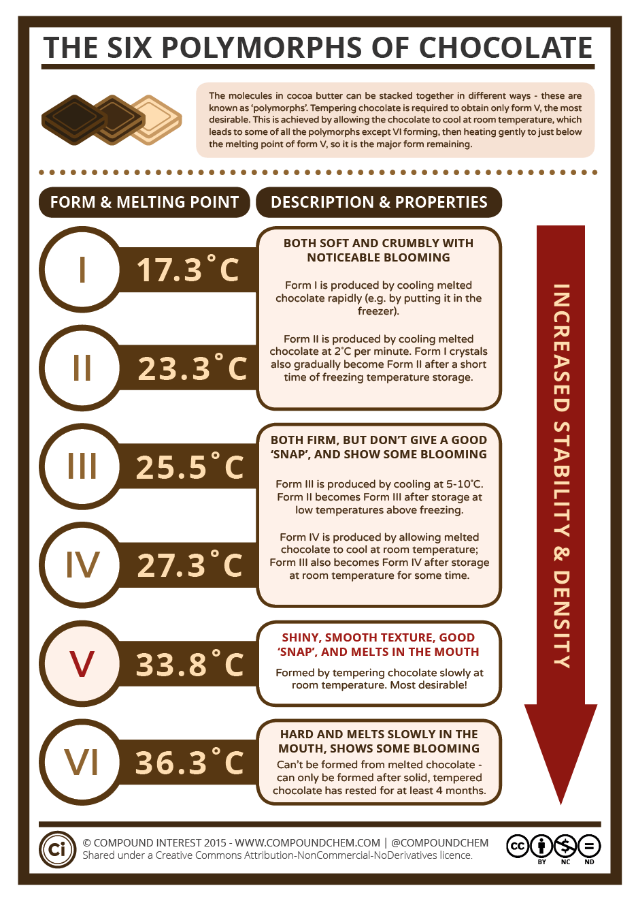
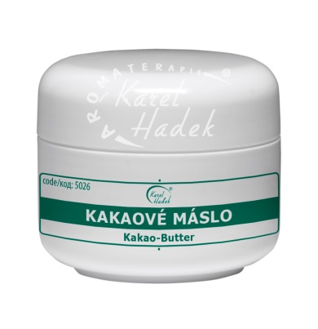
HAAKE MARS RheoRaman: Příklad = Kakaové máslo
Čokoláda je unikátní látka, pevná při pokojové teplotě a kapalná při teplotě těla. Kakaový tuk je polymorfní sloučenina a krystalizuje do několika forem s různými fyzikálními vlastnostmi, a to v rozsahu od 17 – 37 °C.
Ta hlavní vlastnost je samozřejmě tání v ústech při cca 32 °C, kdy je nejchutnější a způsobuje „chladivou chuť“.
Kosmetika: Anti-Oxidant, Anti-Inflammatory, Stimulant, Nutritive, Detoxifying, Revivifying, Moisturizing, Anti-Aging, Rejuvenating.

Slide 22
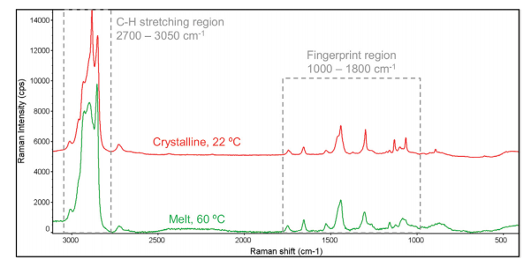
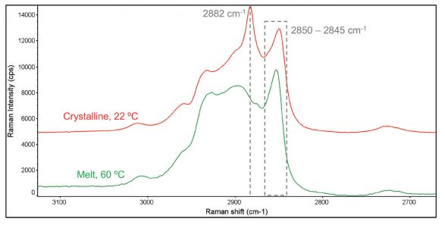
HAAKE MARS RheoRaman: Příklad = Kakaové máslo
Porovnání Ramanových spekter kakaového másla při 22 °C a 60 °C
Porovnání Ramanových spekter kakaového másla při 22 °C a 60 °C, detail C-H stretching vibrace. 2850 cm⁻¹: symetrický CH₂ stretch (kapalná fáze)
2882 cm⁻¹ asymetrický CH₂ stretch (pevná fáze)

Slide 23
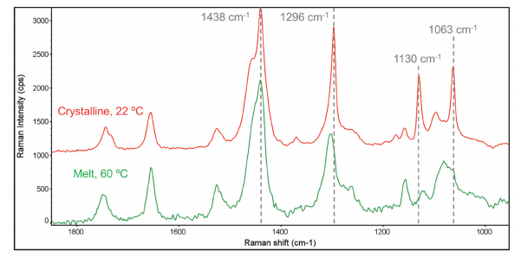
HAAKE MARS RheoRaman: Příklad = Kakaové máslo
Porovnání Ramanových spekter kakaového másla při 22 °C a 60 °C, detail oblasti 1000 – 1800 cm⁻¹
C–C stretching 1130 cm⁻¹
(symetrický) a 1063 cm⁻¹
(asymetrický)
K spektrální analýze využity poměry pásů (intenzity):
2882/2850 on-line monitoring vzniku krystalů
1130/2850 on-line monitoring fázového přechodu
Reometr / izotermální experiment při 22 °C: vzorek ochlazen z 60 na 22 °C (10 °C /min)
měření G’ (storage modulus - elasticita), G” (loss modulus - viskozita) a jejich poměru
Konference pigmenty a pojiva 2021

Slide 24
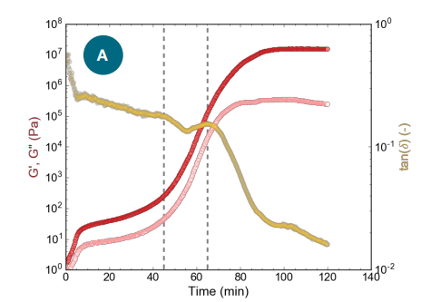
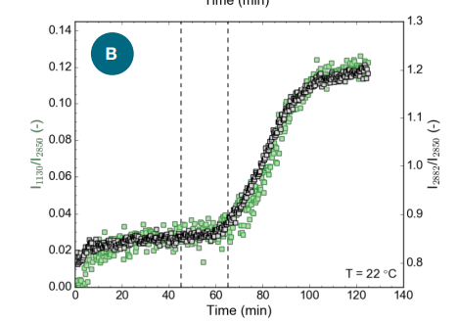
HAAKE MARS RheoRaman: Příklad = Kakaové máslo
Po ochlazení na 22 °C je relativně dlouhá časová prodleva mezi změnami na Reometru a v Ramanových spektrech která indikuje, že nejprve vzniká amorfní pevná forma (!) a až posléze dochází ke vzniku formy krystalické, stabilní až po cca 110 minutách.
Konference pigmenty a pojiva 2021

Slide 25
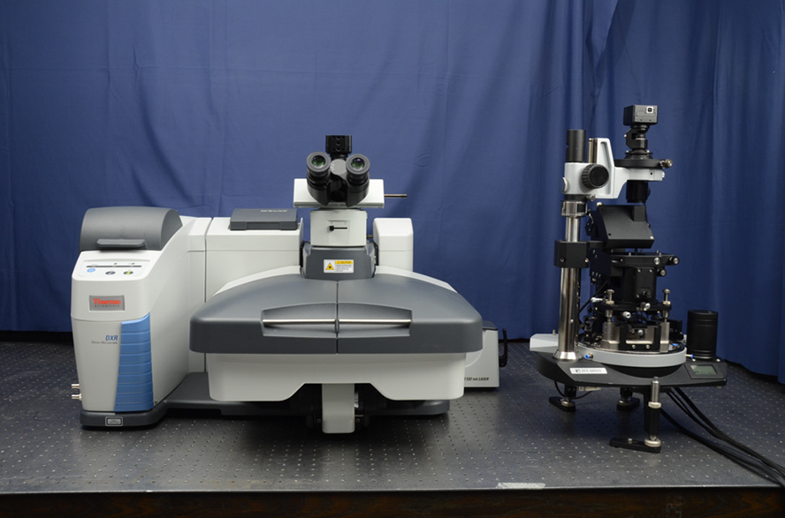
Ramanova mikroskopie + SPM (STM, AFM, MFM, FMM…)
Scanning Probe Microscopy is a: Surface technique
Allows the study of: Surface topography up to Atomic Resolution
Local physical (magnetic, electrical etc..) and mechanical (adhesion, stiffness) properties of the Surface
Exploiting: The different type of interaction between a sharp tip and the sample
Konference pigmenty a pojiva 2021

Slide 26
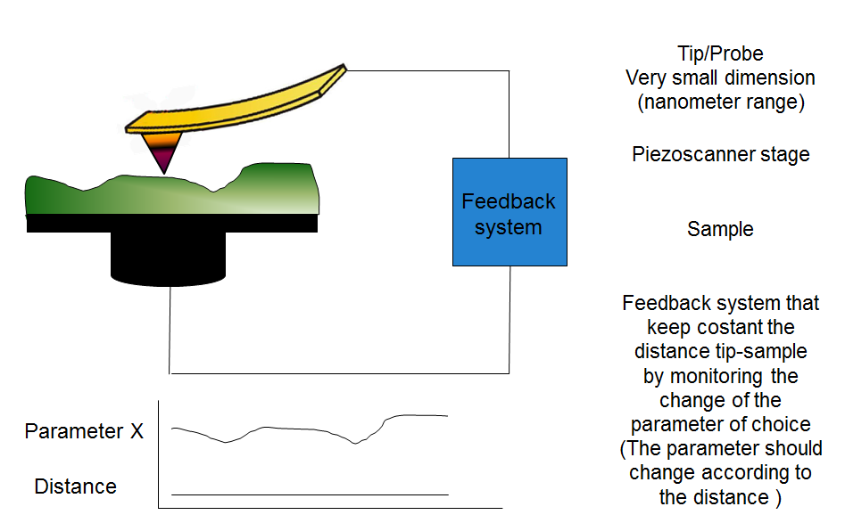
Ramanova mikroskopie + SPM
Konference pigmenty a pojiva 2021

Slide 27
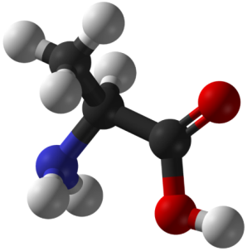
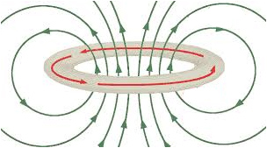
Ramanova mikroskopie + SPM
Raman Microscopy combined with Scanning Probe Microscopy
ADVANTAGES:
Physical – Mechanical – Chemical Properties/Information at the same time on the same sample with a high spatial resolution
Konference pigmenty a pojiva 2021

Slide 28
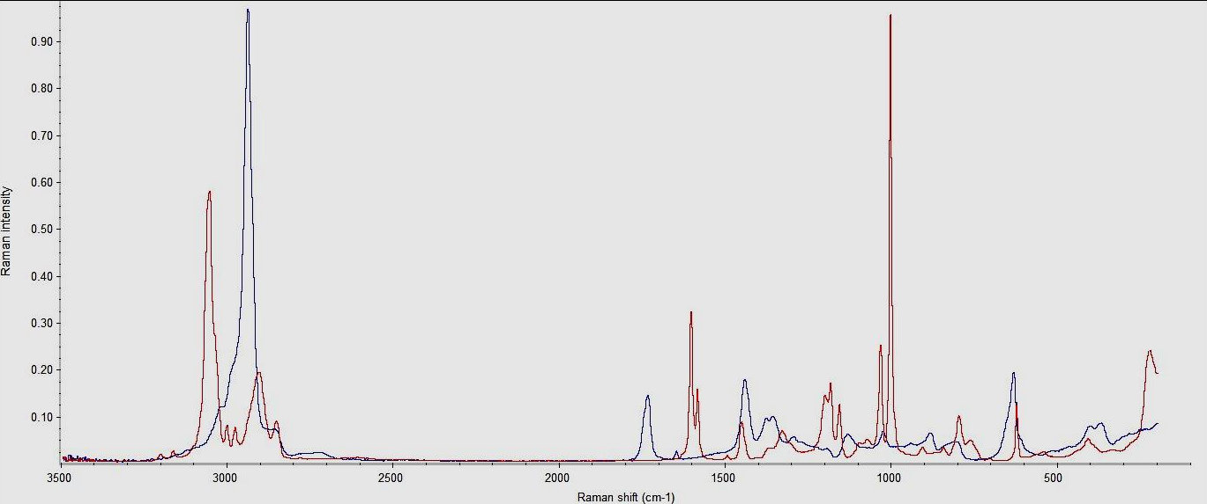
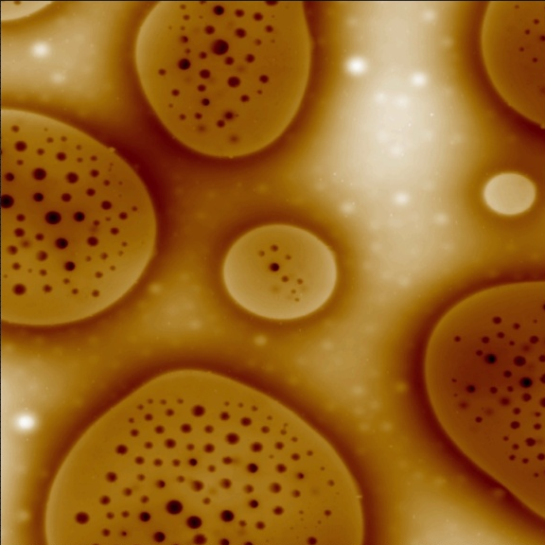
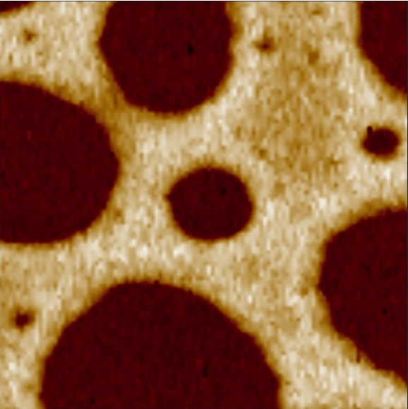
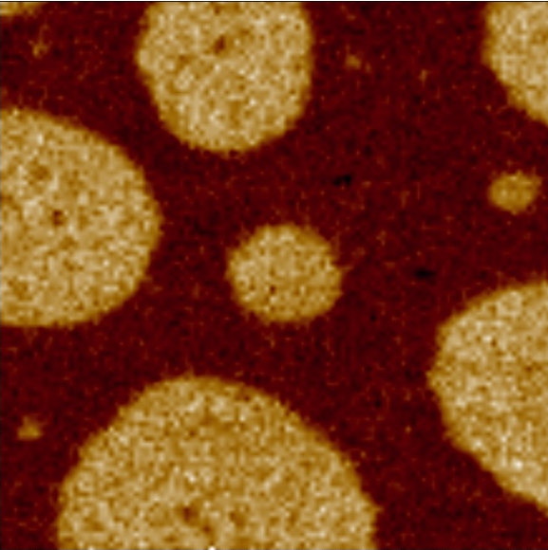
Ramanova mikroskopie + SPM: CO-LOCALIZED ANALYSIS příklad: polymerní blendy
PVAC - Blue
POLYSTYRENE (PS)/
POLYVINYLACETATE (PVAC) BLEND
PS - Red
PS/PVAC
Height
PVAC (2839-2980cm⁻¹)
PS (3000-3140 cm⁻¹)
20 μm
20 μm
20 μm
Konference pigmenty a pojiva 2021

Slide 29
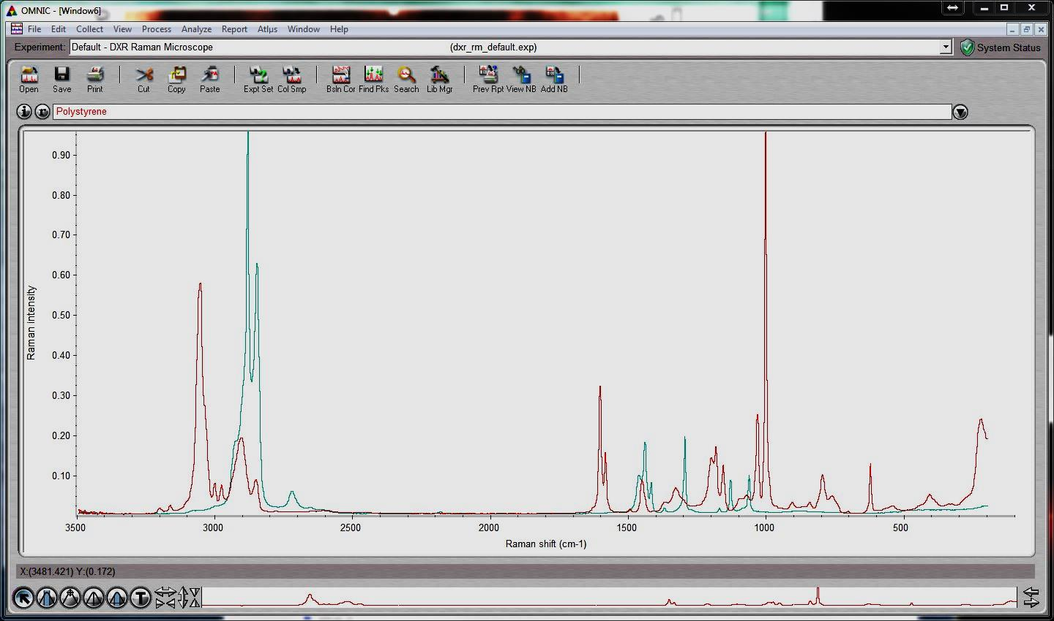
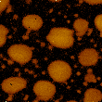
Ramanova mikroskopie + SPM: CO-LOCALIZED ANALYSIS příklad: polymerní blendy
POLYSTYRENE (PS)/
LOW-DENSITY POLYETHYLENE (LDPE) BLEND
PS - Red
LDPE - Green
PS/LDPE
Height
LDPE (2798 -2990cm⁻¹)
PS (3015 -3117cm⁻¹)
20 μm
20 μm
20 μm
Konference pigmenty a pojiva 2021

Slide 30
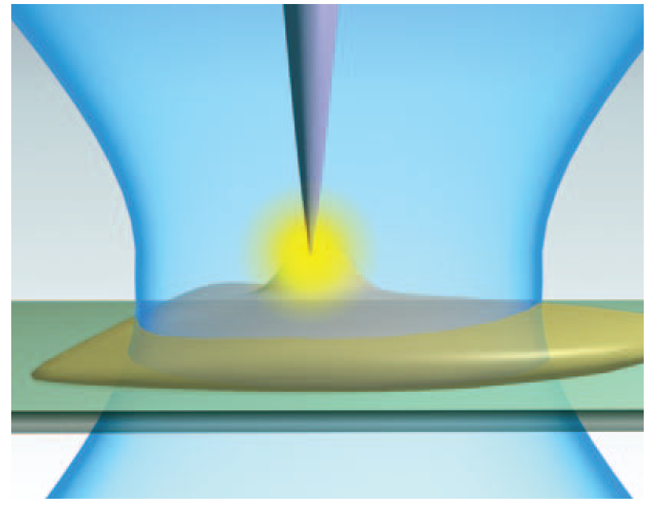
Ramanova mikroskopie + SPM / TERS
ADVANTAGES: Overcome the diffraction limit and do Raman microscopy in the nanometer range (up to 15-20 nm)
Nanoantenna
(Metal AFM probe)
Enhanced Fluorescence/Raman signal
~ λ / 2
Focused laser spot
Konference pigmenty a pojiva 2021

Slide 31
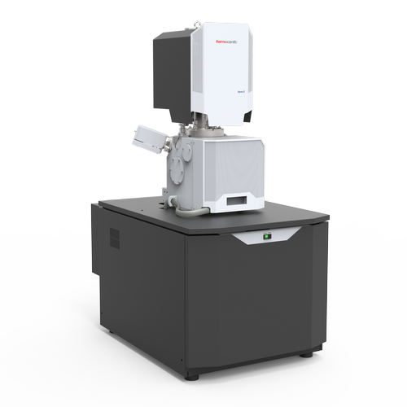
Ramanova mikroskopie + SEM, EDS
Scanning Electron Microscopy (SEM)
Energy Dispersive Spectroscopy (EDS)
Raman-SEM Correlative Microscopy
SEM/EDS Microscope System
micro-scale and nano-scale features with magnification up to 300,000 x
Detection of chemical elemental composition in/or on the surface
Depth profiling / 3D maps
Konference pigmenty a pojiva 2021

Slide 32
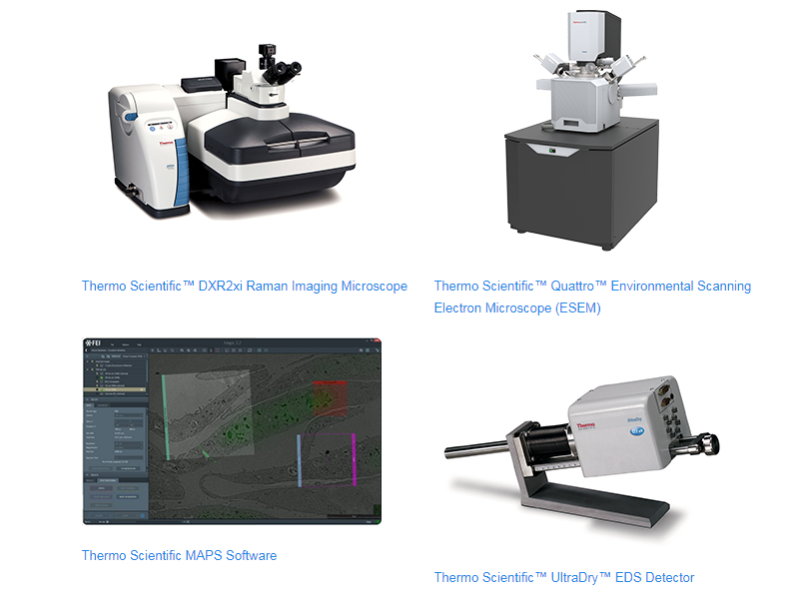
Ramanova mikroskopie + SEM, EDS

Slide 33
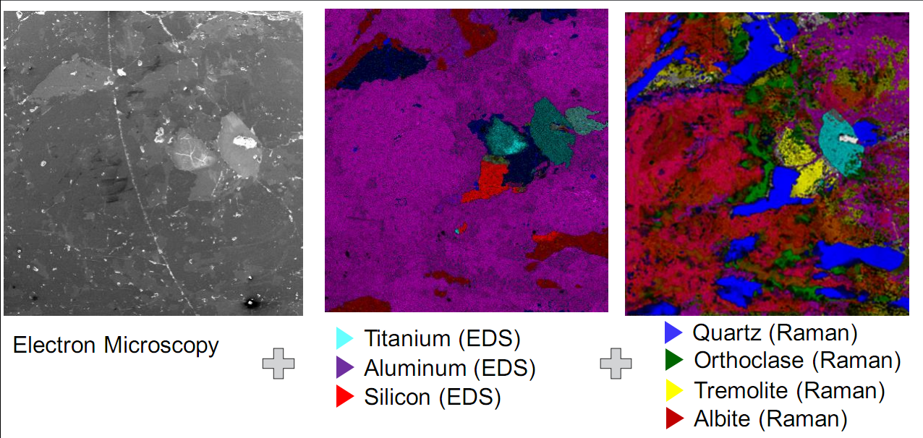
Ramanova mikroskopie + SEM, EDS. Příklady
Elektronová mikroskopie = obraz / EDS = prvkové složení / Raman = polymorfie + molekulární ID
Konference pigmenty a pojiva 2021

Slide 34
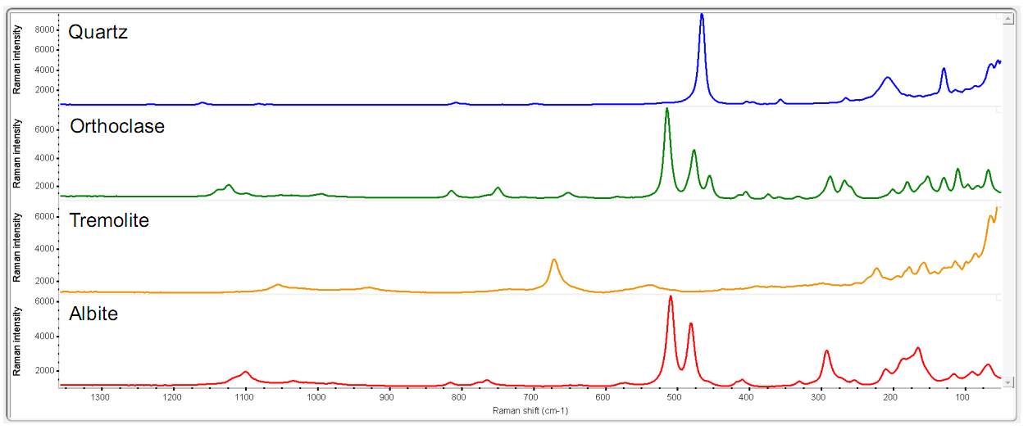
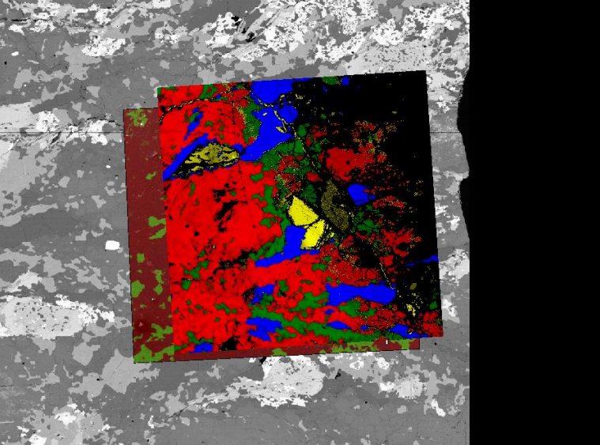
Ramanova mikroskopie + SEM, EDS. Příklady
SiO₂
K(AlSi₃O₈)
Ca₂(Mg_{5.0-4.5}Fe²⁺_{0.0-0.5})Si₈O₂₂(OH)₂
Na(AlSi₃O₈)
Kombinace do jednoho obrazu: 3D mapy, řezy etc.
Konference pigmenty a pojiva 2021

Slide 35
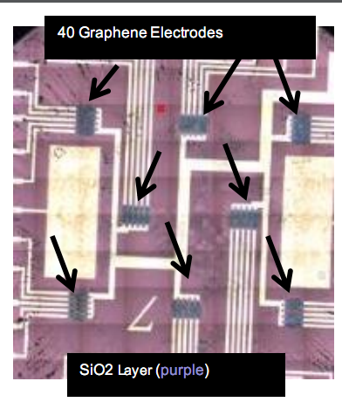
Ramanova mikroskopie + SEM, EDS. Příklady
Difficulties in transferring 2D graphene electrodes from a copper substrate to the final semiconductor surface
SEM pictures indicates no issues……
Konference pigmenty a pojiva 2021

Slide 36
Ramanova mikroskopie + SEM, EDS. Příklady
Graphene (red) as solid lines between the gold (green) contacts.
Graphene is not continuous, indicating a need to improve the sample handling procedure.
Raman spectroscopy can also quantify the number of layers of graphene transferred as well as differentiate between various carbon materials such as graphene and graphite.
Konference pigmenty a pojiva 2021

Slide 37
Ramanova mikroskopie + SEM, EDS. Příklady
FOOD PACKAGING
Vrstvy 25 mikrometrů až 175 nm
Dobra měření: 15 – 30 minut
Obrázek vlevo = Raman profile
Obrázek vpravo = SEM/EDS profile
Kurzy 2021

Slide 38
Kombinace Ramanovy spektroskopie a dalších technik
iXR 2021: procesní Raman

Slide 39
Kombinace Ramanovy spektroskopie a dalších technik
Nový disperzní Ramanův mikroskop: DXR3
Konference pigmenty a pojiva 2021

Slide 40
Děkuji za pozornost!
Konference pigmenty a pojiva 2021

